Slide 1
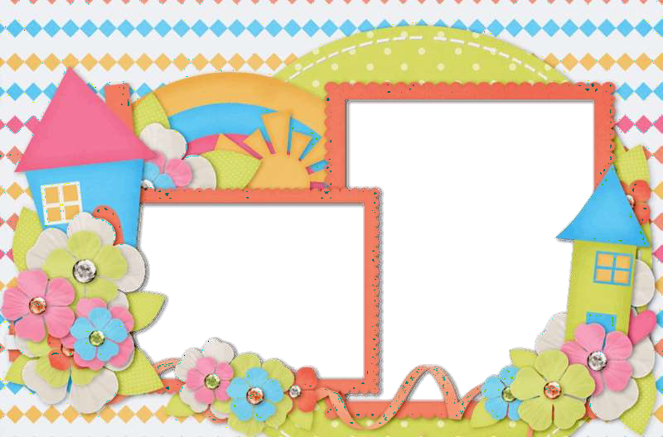
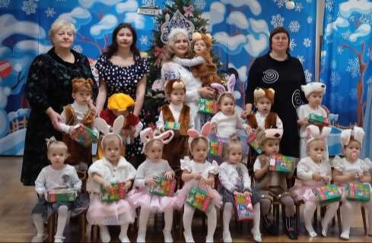
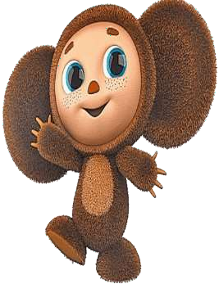

Slide 2
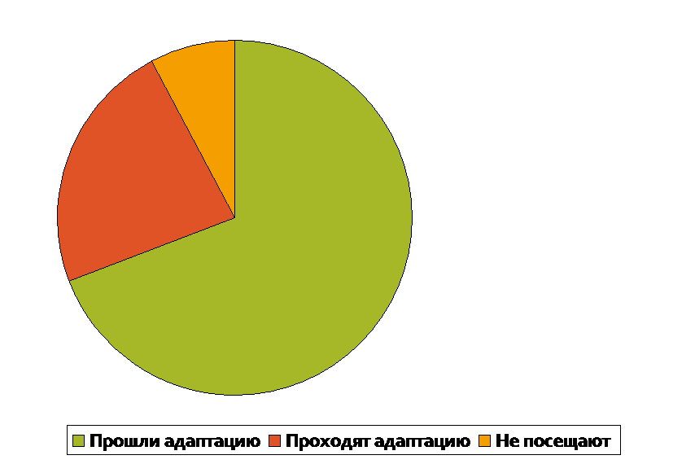
В группе раннего возраста №2
Всего детей по списку -26 детей
Посещают детский сад – 24 ребенка
Прошли адаптацию – 18 детей
Проходят адаптацию – 6 детей
Не пришли в детский сад – 2 детей

Slide 3
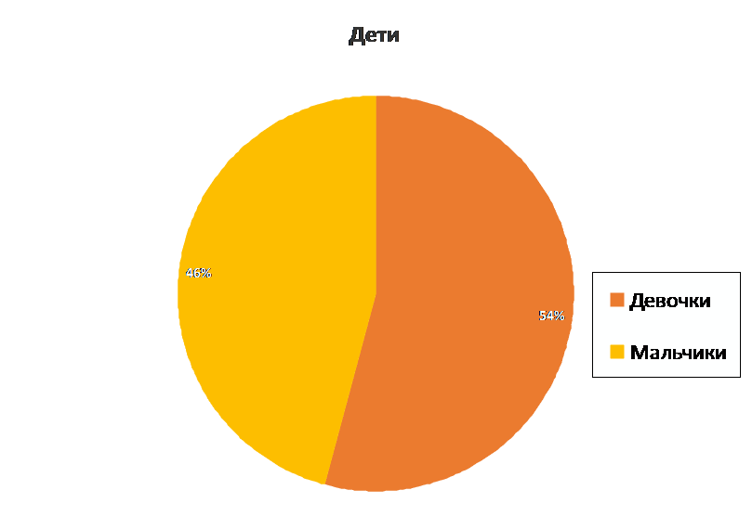
Всего посещают группу - 24 детей из них:
Девочек – 13
Мальчиков -11

Slide 4
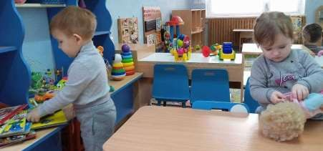
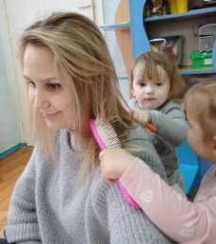
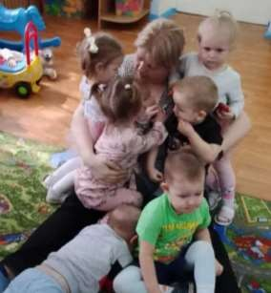
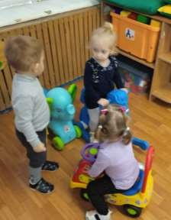
Игра
В нашей группе дети развили умение играть как самостоятельно так и в коллективе,
пробуют брать на себя роли («я –мама», «я-
парикмахер», «я-водитель»)
Показатели развития
1 год 6 месяцев
Умеет воспроизводить часто наблюдаемые в жизни
действия (причесывает, умывает куклу)
2 года
Воспроизводит ряд логически связанных действий
(купает куклу и вытирает ее)
2 года 6 месяцев
Действует взаимосвязанно, последовательно выполняет 2-3 действия
3 года
Исполняет роль в игре

Slide 5
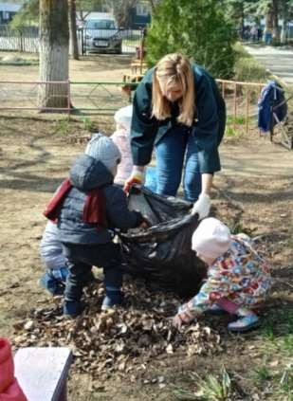
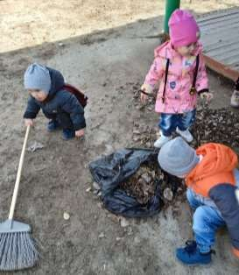
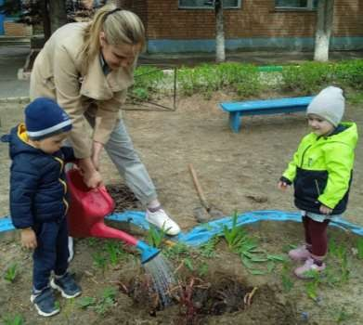
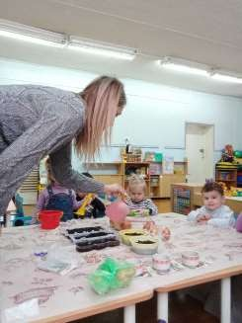
Социально-комуникативное и Познавательное развитие
Создание условий для формирования основ
экологического воспитания детей раннего
возраста, создание единого пространства группы
и социализация детей.

Slide 6
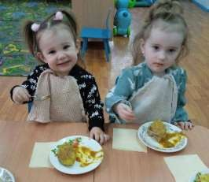
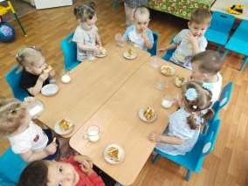
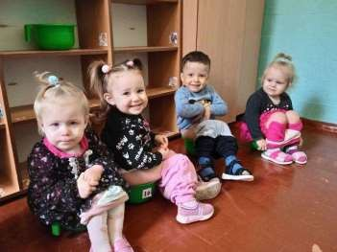
Навыки
В нашей группе дети самостоятельно снимают и одевают обувь, штаны, трусики. Многие могут обуваться и одевать колготки. Практически все дети едят самостоятельно, пользуются салфеткой.
Показатели развития
1 год 6 месяцев
Самостоятельно ест ложкой жидкую пищу
2 года
Умеет частично надевать одежду с небольшой помощью взрослого
2 года 6 месяцев
Самостоятельно одевается, но еще не умеет
застегивать пуговицы
3 года
Одевается самостоятельно, с небольшой помощью
взрослого застегивает пуговицы

Slide 7
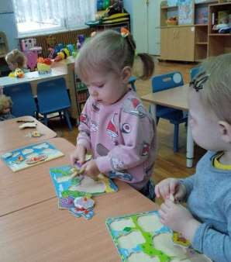
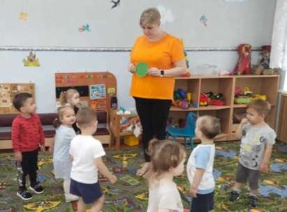
Сенсорное развитие
Показатели развития
1 год 6 месяцев
В нашей группе находятся дети в возрасте от 1 года 6 месяцев до 3 лет.
По показателям сенсорного развития большинство детей соответствуют своему
возрасту.
Из трех предметов разной формы по образцу и слову подбирает предметы такой же формы
2 года
По предлагаемому образцу и просьбе взрослого
находит предмет того же цвета
2 года 6 месяцев
Подбирает по образцу разнообразные предметы четырех цветов (красный, синий, зеленый, желтый)
3 года
Называет четыре цвета (красный, синий, зеленый, желтый)

Slide 8
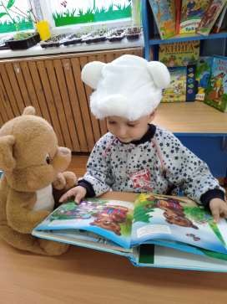
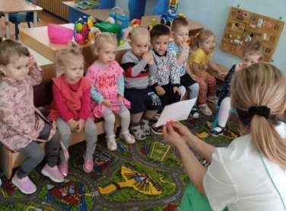
Речевое развитие
В нашей группе развитию речи уделяется особое внимание. Так как дети приходят в основном плохо
говорящие. При этом дети прекрасно понимают речь взрослого и других детей, контактируют и общаются. К концу года многие дети могут строить сложные предложения.
Показатели развития
1 год 6 месяцев
В момент удивления или сильной заинтересованности называет предметы. Находит по слову предметы разные по цвету и величине
2 года
Пользуется двух-, трехсловными предложениями при общении
со взрослыми. Понимает короткий рассказ
2 года 6 месяцев
Строит предложения из трех и более слов
3 года
Употребляет сложные предложения

Slide 9
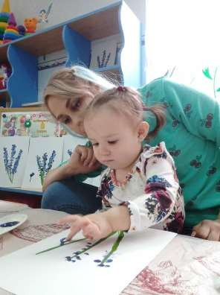
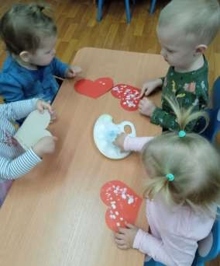
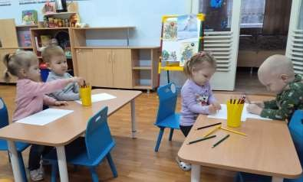
Художественно-эстетическое развитие
Изобразительная деятельность
Рисуем веточки для птичек
Цветы к 8 марта
Сердечко для Мамы
В нашей группе творчество начинается с мотивации. Для кого мы рисуем, лепим…

Slide 10
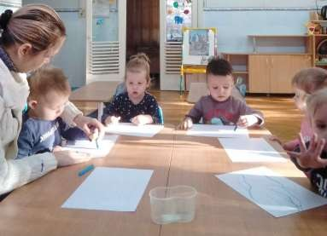
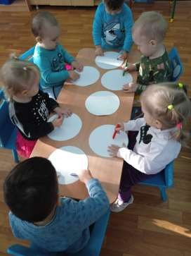
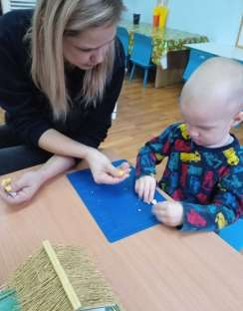
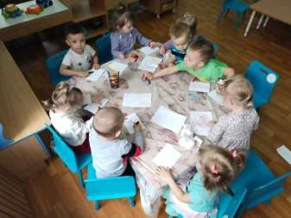
Лепка и Рисование

Slide 11
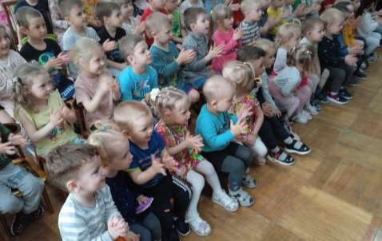
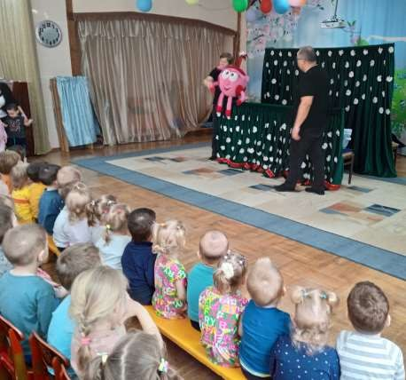
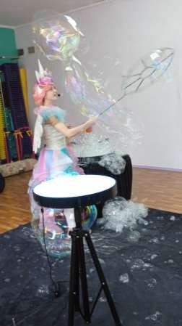
Посещаем театры и представления

Slide 12
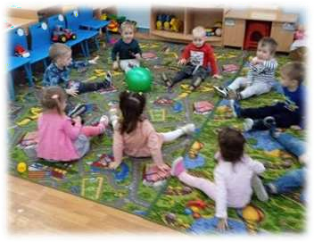
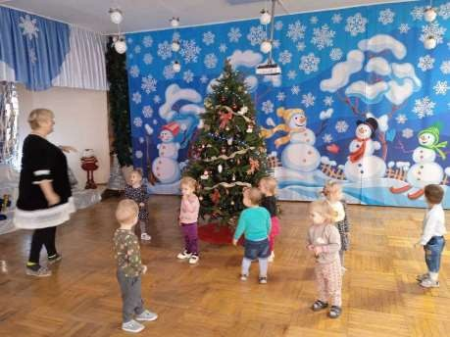
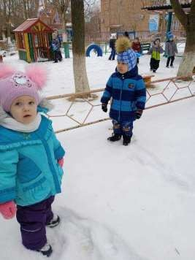
Физическое развитие
Музыкальная деятельность
Двигательная деятельность
Музыкальные и физкультурные занятия в
нашей группе проходят два раза в неделю

Slide 13
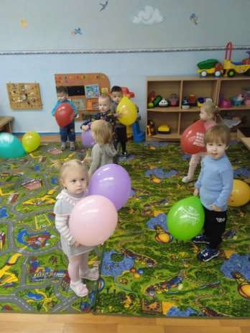
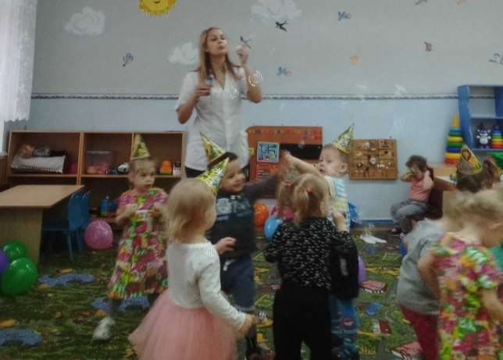
Малыши не скучали у нас в группе.
Наши праздники

Slide 14
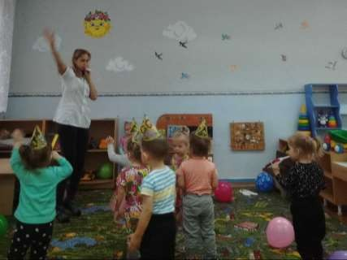
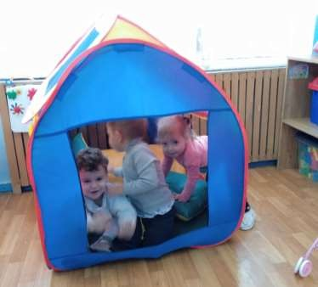
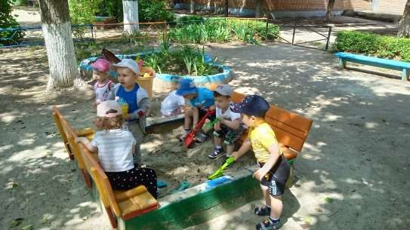

Slide 15
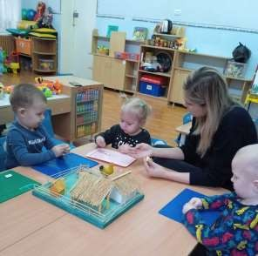
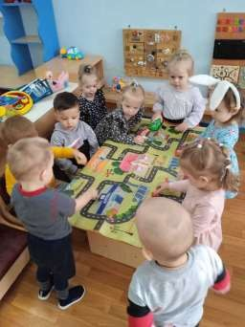
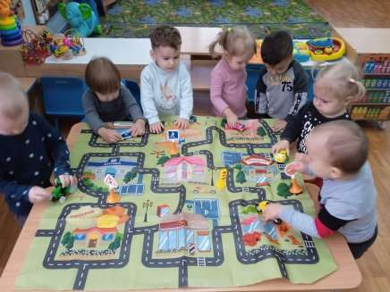
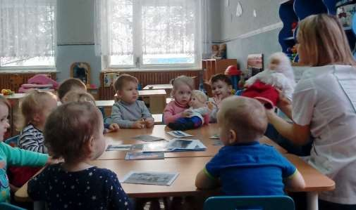
Неделя Казачества
Неделя ПДД

Slide 16
Большое спасибо родителям за помощь и участие в конкурсах!
В этом учебном году наши малыши вместе с вами участвовали в конкурсах:
«Новогодняя игрушка»;
«Новогодняя композиция»;
Плакатов «Сохраним природу вместе»;
«Огород на окне»;
«Зеленая планета»:
- номинация «Рисунок»,
«Неопалимая купина»;
Ушаковский фестиваль.
Участвовали в акциях:
«Птицы –наши друзья!»
«По раздельному сбору мусора»;
«Посади дерево»;
«Доброе сердце» (помощь животным);
«Дарите книги с любовью»;

Slide 17
Задачи на следующий учебный год
Продолжать укреплять и охранять здоровье детей, создавать условия для систематического закаливания организма, формирования и совершенствования основных видов движений. Постоянно осуществлять контроль над выработкой правильной осанки.
Совершенствовать культурно-гигиенические навыки, пространственную ориентировку.
Поощрять участие детей в совместных играх и физических упражнениях. Способствовать
формированию положительных эмоций, активной двигательной деятельности.
Воспитывать интерес к жизни и деятельности взрослых и сверстников, к явлениям природы.
Формировать умение сосредоточивать внимание на предметах и явлениях предметно- пространственной развивающей среды. Развивать способность устанавливать простейшие связи между предметами и явлениями, учить простейшим обобщениям.
Продолжать развивать речь детей: обогащать словарь, формировать умение строить предложения;
добиваться правильного и четкого произнесения слов.
Воспитывать умение слушать художественные произведения, следить за развитием действия в сказке, рассказе; помогать детям запоминать, и с помощью взрослого читать короткие стихотворения, потешки.
Формировать элементарные математические представления.
Учить находить в окружающей обстановке один и много однородных предметов, сравнивать группы предметов, определять, каких предметов «больше - меньше», «столько - сколько».
Продолжать воспитывать у детей желание участвовать в трудовой деятельности.

Slide 18
Презентацию подготовила Горенко Евгения Александровна. В создании использованы фотографии из личного альбома и группы WhatsApp «Солнышко».

